Slide 1
第五章 符号表
符号表的作用:
用于纪录各种名字的信息, 并提供给编译各阶段使用。
例如:
当语法分析过程中,处理说明语句时,要把说明的名字及属性登记到符号表中;
当分析执行语句时,要查找符号表,检查名字是否说明,以及名字的属性值是什么?
当进行中间代码及目标代码翻译时,要根据符号表中名字的属性值决定翻译为何种目标代码。
本章介绍如何组织符号表以及符号表的基本操作。

Slide 2
一 符号表的内容
符号表由符号名及相关信息组成。
信息包括 : 符号种属(简单名字,数组名,纪录名,子程序名)
符号类型
符号地址
符号长度
形参标志
其它信息
二 符号表分类
名字有多类,所含信息差异较大,为便于组织与使用,一般把符号表分为如下几类分别进行管理:
常量表;标号表;变量表;过程名表等。

Slide 3
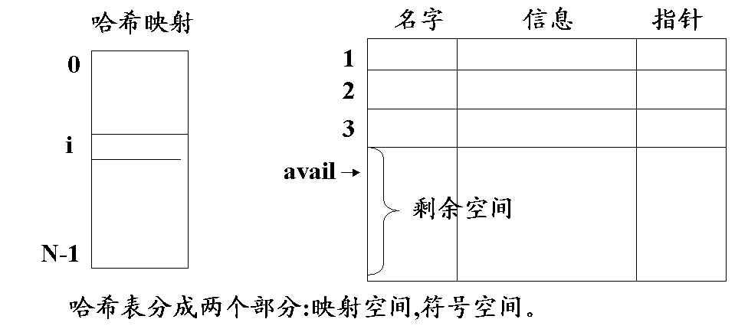
三 符号表的组织
为了提高查填速度,符号表一般组织成哈希表。这里介绍一种
静态哈希表,基本结构如下:
映射函数 f (key) 的值域为: 0.. N -1。 映射空间中的内容为指针,指向符号在符号空间的位置。

Slide 4
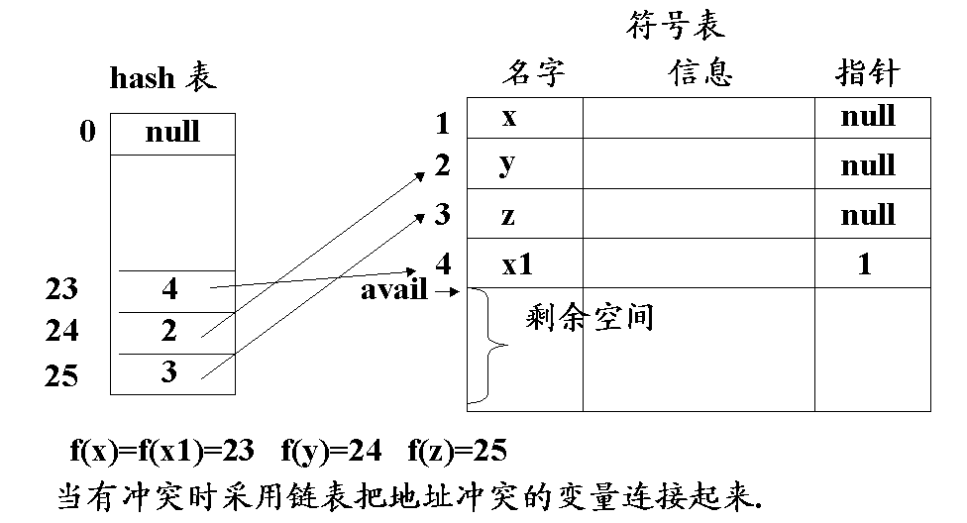
例如: 设x,y,z,x1 是程序中说明的变量,编译扫描说明语句时依次把各变量放入符号表。假设 哈希函数由各变量名的首字母的位序决定,则符号表如下:

Slide 5
四 符号表的插入与查找算法
插入算法:
(1) 计算 k=f(varname);
(2) 把变量名及信息存入 Avail 所指的项;
(3) 令Avail 项的指针:=hash[k];
hash[k]:=Avail;
Avail:= Avail+1;
查找算法:
(1) 计算 k=f(varname);
(2) 令 p:=hash[k];
(3) 若 p=null 则无此变量名,
否则 沿着 p 链,用name 查找相同名字的项.

Slide 6
五 pascal 与C 语言符号表的组织
pascal与C是一种子程序结构的语言,允许嵌套定义子程序,并且允许同一标识符在不同层次的子程序中代表不同的名字。这就引出名字的作用域问题,编译时必须保证引用名字的正确性。
一个名字只作用于定义他的子程序范围内;编译时,一个子程序扫描完后,该子程序定义的名字就不会对其它子程序有影响。
为解决名字的作用域问题，pascal与C 符号表组织成下页形式。

Slide 7
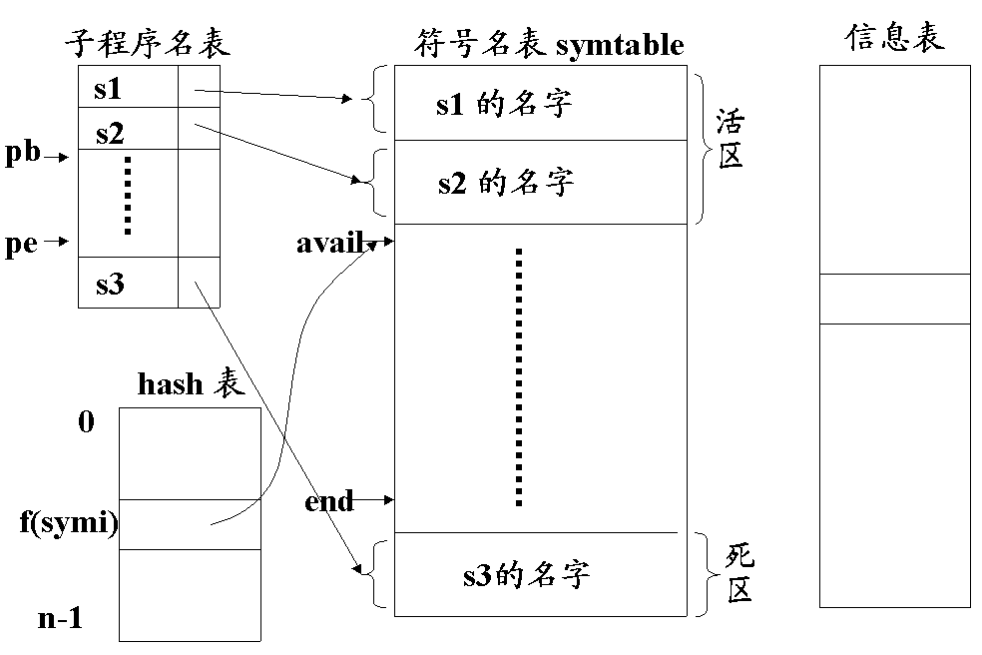

Slide 8
符号名表中的每一项包括:
( 符号名,子程序编号,冲突链,信息指针)
( symname,subno, clink ,inflink)
1> 符号表插入
当扫描到说明的变量symi时,采取如下方式填如符号表:
(1) 把symi 填如 avail 处;
(2) 令 h=f(symi),symtable[avail].clink:=hash[h];
hash[h]:=avail;avail:=avail+1
(3) 把相应信息,子程序编号,名字填入相应位置;
这种方式,使得最内层的名字总是出现在冲突链的首部。

Slide 9
2> 名字的引用
(1) 计算 h:=f(symi),若 hash[h]=Nil, 表示 symi 未说明;
(2) 否则,沿冲突链从头至尾(即从内层到外层)逐一比较冲突链上的符号,返回信息表相应位置。
3> 移入死区
当一个子程序扫描结束,把相应子程序的符号名从活区移入 死区,并从冲突链中删除这些名字。
这样可以保证名字只作用于定义它的子程序之中。

Slide 10
例如:
procedure sub1;
var i , j , k :integer; { b1}
procedure sub2;
var i , j :real; { b2}
begin
.......... i ..........;
.......... j ..........;
.......... k .........;
end; { b3}
begin
.......... i ..........;
.......... j ..........;
.......... k .........;
end.
下面分别观察编译程序扫描到b1、b2、b3时，符号表的状态。

Slide 11
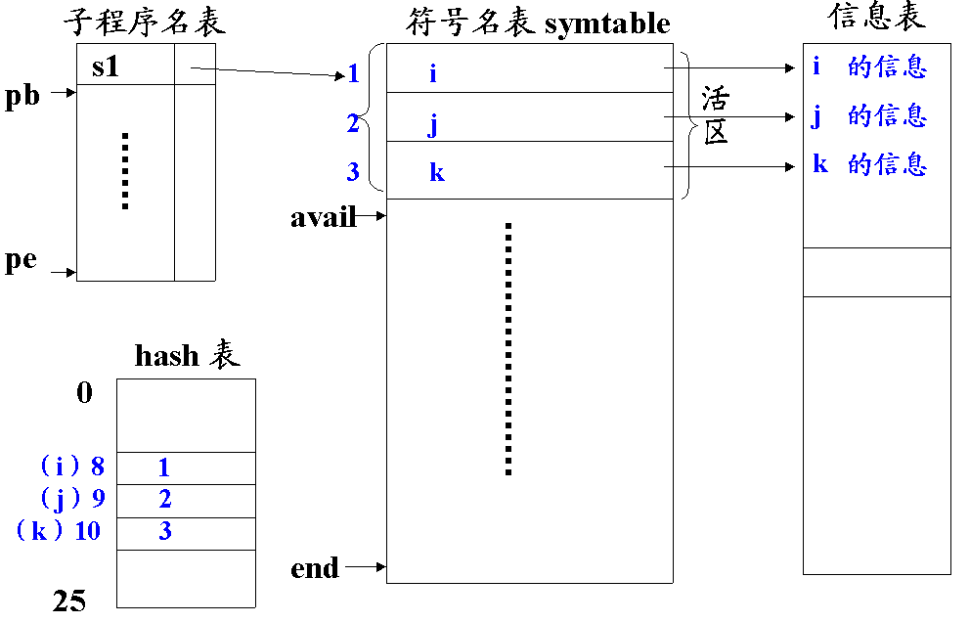
编译程序扫描到b1时：
0
0
0

Slide 12
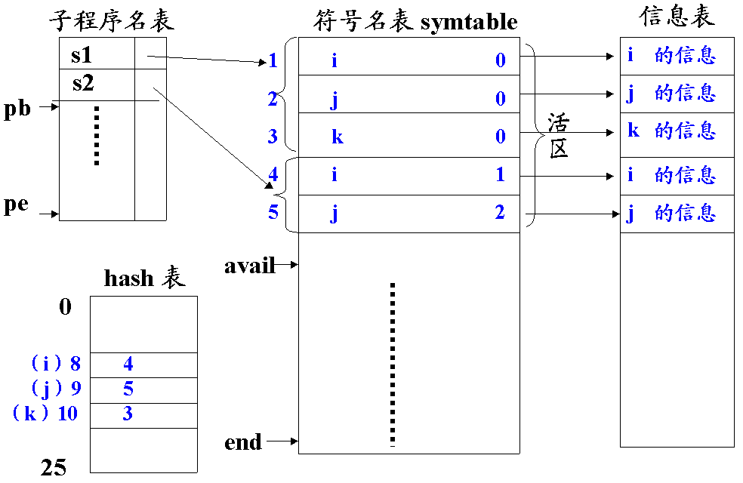
编译程序扫描到b2时：

Slide 13
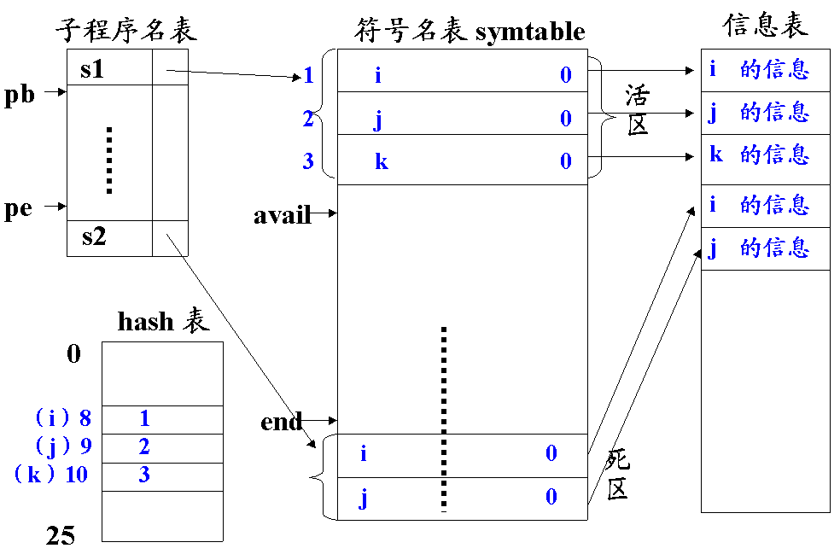
编译程序扫描到b3时：

